Slide 1
Мастер-класс «Как создать буктрейлер?»
МБОУ «СОШ № 68»

Slide 2
Буктрейлер – это короткий видеорассказ о книге на 2-3 минуты. Он может быть создан в формате презентации, постановочного видео или с использованием современных спецэффектов и анимации. В буктрейлере раскрываются самые яркие моменты произведения.
Цель буктрейлера – рассказать о книге. Но этот рассказ должен содержать интригу, чтобы заинтересовать зрителя, подвести его к чтению книги.

Slide 3
Классификации
По способу визуального воплощения текста :
1) игровые (минифильм по книге);
2) неигровые (набор слайдов с цитатами, иллюстрациями, книжными разворотами, рисунками, фотографиями и т. п.);
3) анимационные (мультфильм по книге).

Slide 4
Классификации
По содержанию.
1) повествовательные (презентующие основу сюжета произведения).
2) атмосферные (передающие основные настроения книги и читательские эмоции).
3) концептуальные (транслирующие ключевые идеи и общую смысловую направленность текста).

Slide 5
Основные этапы создания
1. Выбор книги для рекламы.
2. Создание сценария к буктрейлеру (продумать сюжет и написать текст).
3. Подбор материалов для видеоряда.

Slide 6
4. Записать озвученный текст, если это предусмотрено по сценарию. Или подобрать музыку.

Slide 7
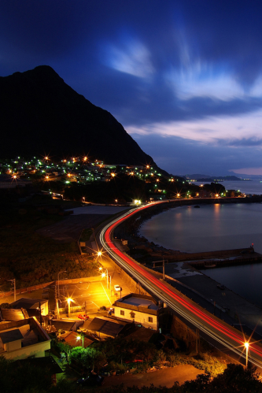
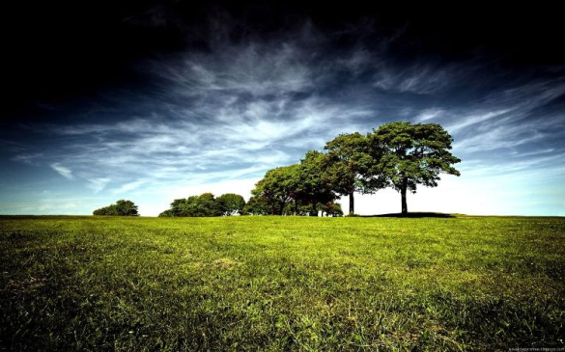
5. Выбрать программу для работы с видео. Их представлено множество.
Многие работают с программой ProShow Producer.

Slide 8
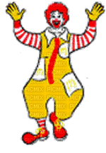
6. Работая над видеороликом, можно использовать гиф анимацию и футажи.

Slide 9
7. Заключительный этап – видеомонтаж: вырезать/склеить несколько фрагментов, добавить звуковую дорожку, изменить размер видео, субтитры и пр., наложить эффекты, переходы, разнообразную музыку, “свести” звук.

Slide 10
План работы
Задача буктрейлера: на что бы вы хотели обратить внимание потенциального читателя, который смотрит ваш ролик, чем собираетесь его заинтриговать, какие эмоции вызвать, как подтолкнуть к покупке книги и ее прочтению;
Определить, какие именно картинки или отрывки видео соотносятся с идеей произведения и поставленной задачей;

Slide 11
План работы
3. Проверить, подойдет ли видео или иллюстративный ряд выбранной музыке (музыка обязательно должна сочетаться с информацией и картинками, положительно воздействовать на воображение зрителя);
4. Решить, как в ролике будет представлен текст – появлением на слайдах, субтитрами или же аудиозаписью – вместо музыки.

Slide 12
Общие принципы
Средний интервал ролика – 3 минуты.
Единообразие иллюстраций.
Ролик должен цеплять и интриговать.
Акцент на качество и простоту.
Шрифт в титрах и субтитрах должен быть разборчивым и читабельным
Помните про закон об авторских правах

Slide 13
Спасибо за внимание

